Slide 1

ŠKOLA: Gymnázium, Tanvald, Školní 305, příspěvková organizace
ČÍSLO PROJEKTU: CZ.1.07/1.5.00/34.0434
NÁZEV PROJEKTU: Šablony – Gymnázium Tanvald
ČÍSLO ŠABLONY: III/2 Inovace a zkvalitnění výuky prostřednictvím ICT
AUTOR: Mgr. Hana KEPROVÁ
TEMATICKÁ OBLAST: Nejstarší památky světa - EGYPT
POŘADOVÉ ČÍSLO DUMu: 5
KÓD DUMu: HK_CJ1R_05
DATUM TVORBY: 20.9.2013
ANOTACE (ROČNÍK): 1.ročník
Materiál si klade za cíl seznámit žáky s písmem starověkého Egypta, se
staroegyptskými památkami. Část materiálu je věnována rozluštění
hieroglyfů a Rosettské desce. Prezentace je pro názornost doplněna
mapou a obrázky.
METODICKÝ POKYN: ---

Slide 2
EGYPT
NEJSTARŠÍ PAMÁTKY SVĚTA

Slide 3
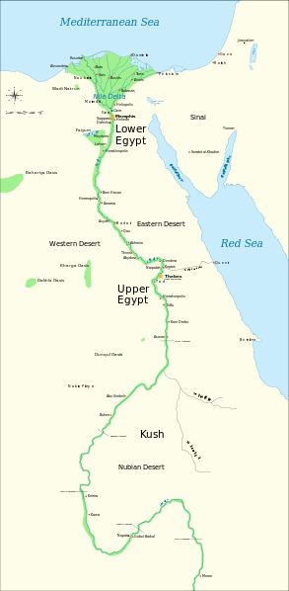
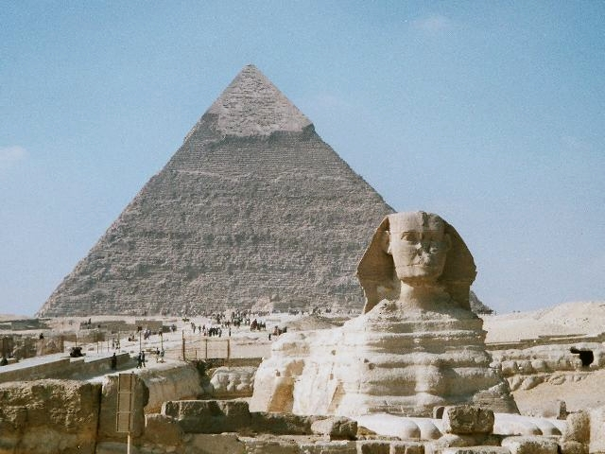
EGYPT
Pyramidy (zde Rachefova) a Velká sfinga v Gíze

Slide 4
STAROEGYPTSKÁ LITERATURA
konec 4.tisíciletí př.n.l.
obrázkové písmo = hieroglyfy
hieratické písmo
démotické písmo
papyrus a třtinová pera
kámen

Slide 5
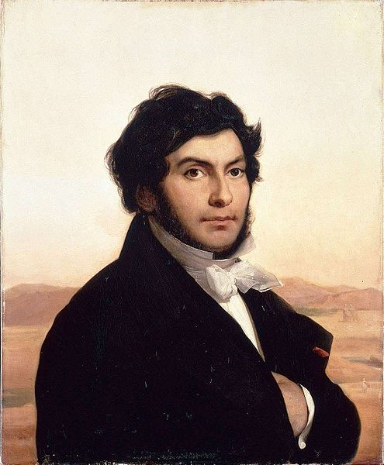
Rozluštění písma
1882
Francouz
Jean-Franҫois Champollion

Slide 6
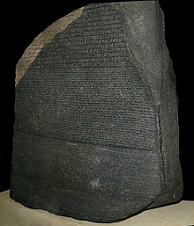
Rosettská deska
nalezena r.1799 (Napoleonovo tažení)
žulová stéla
114 cm vysoká,
71 cm široká
166 znaků (3 verze =
2 egyptské a 1 řecká)

Slide 7
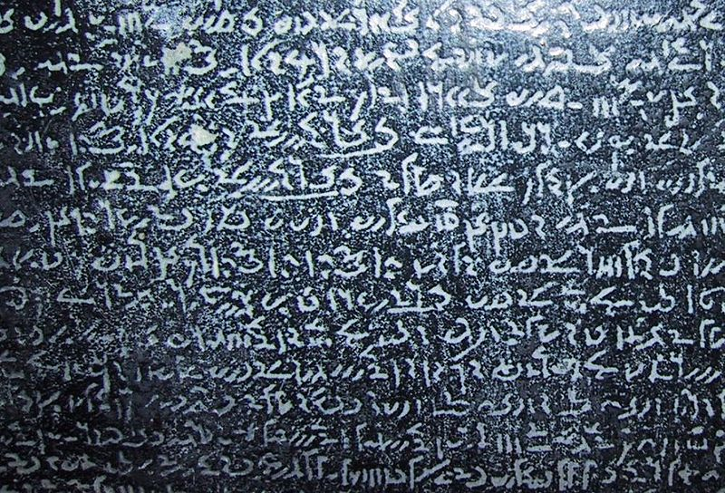
Démotické písmo na Rosettské desce

Slide 8
STAROEGYPTSKÉ PAMÁTKY
1) náboženské texty, nápisy na stěnách hrobek, oslavné písně, …
HYMNUS NA SLUNCE (14.st.př.n.l.)
autorem egyptský faraon a náboženský reformátor Achnaton (Amenhotep IV.)
KNIHY MRTVÝCH

Slide 9
STAROEGYPTSKÉ PAMÁTKY
2) lyrika – milostné písně
3) hymny – CHVALOZPĚV NA NIL (2.tis.př.n.l.)
4) mravoučná a vzdělávací literatura

Slide 10
STAROEGYPTSKÉ PAMÁTKY
5) životopisy
VLASTNÍ ŽIVOTOPIS SINUHETŮV (20.st.př.n.l.)
vysoký dvorský úředník
(Mika Waltari – Egypťan Sinuhet 1946)

Slide 11
Zdroje:
Sochorová Marie: Literatura v kostce pro SŠ, Fragment, 2007, ISBN 978-80-253-0652-9
Hrabák Josef: Literatura pro 1.ročník středních škol, SPN, 1977, publikace č. 71-15-11
Prokop Vladimír: Dějiny literatury od starověku do počátku 19.století, O.K.-Soft, 2003

Slide 12
Obrázky:
JEFF DAHL. Wikipedia.cz [online]. [cit. 2.10.2013]. Dostupný na WWW: http://cs.wikipedia.org/wiki/Soubor:Ancient_Egypt_map-en.svg
EN:USER:HAJOR. Wikipedia.cz [online]. [cit. 2.10.2013]. Dostupný na WWW: http://cs.wikipedia.org/wiki/Soubor:Egypt.Giza.Sphinx.01.jpg
VOLNÉ DÍLO. Wikipedia.cz [online]. [cit. 2.10.2013]. Dostupný na WWW: http://cs.wikipedia.org/wiki/Soubor:Leon_Cogniet_-_Jean-Francois_Champollion.jpg
CHRIS 73. Wikipedia.cz [online]. [cit. 2.10.2013]. Dostupný na WWW: http://cs.wikipedia.org/wiki/Soubor:DemoticScriptsRosettaStoneReplica.jpg
HANS HELLIWAERT. Wikipedia.cz [online]. [cit. 2.10.2013]. Dostupný na WWW: http://cs.wikipedia.org/wiki/Soubor:Rosetta_Stone.JPG

